Slide 1
智城云
H5页面第三方接入产品设计规范
GUI Design Specification

Slide 2
颜色配置
设备卡片颜色颜色选择，具体界面中的颜色可按照卡片颜色进行渐变微调或辅助图形美化，
卡片颜色可根据产品特性选择，例如冰箱选择冷色系颜色，取暖器选择暖色系颜色等。
京东智能NSNG ＃非智能 不产品＃

Slide 3
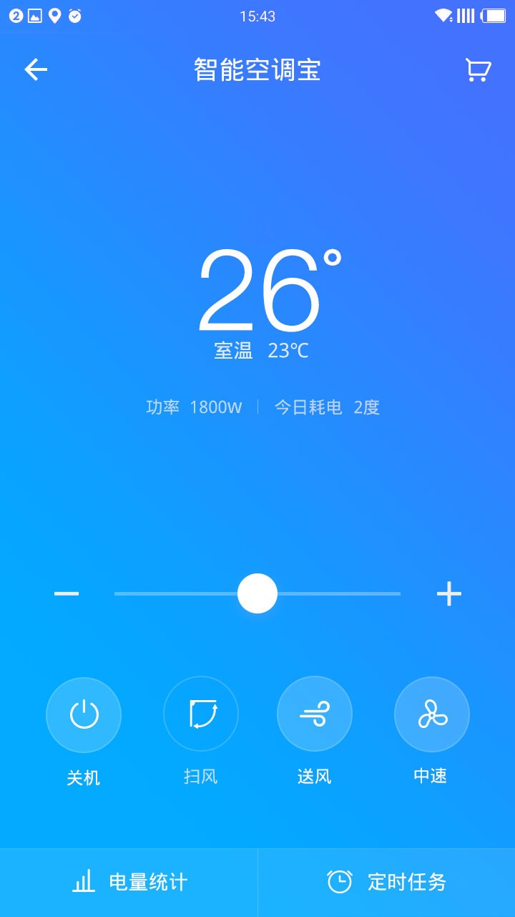
720px
第一章
页面架构
顶部导航栏
1.1 规范总述（全屏版）：
该规范尺寸设计（720x1280）
全屏界面采用纯色或渐变色为背景。
背景颜色可根据产品特性进行选择。
或依据颜色规范选择。
整体布局规范从上至下依次为：顶部导航栏、状态显示区
功能控制区。
状态显示区
1280px
整体布局样式如左图所示：
功能控制区

Slide 4
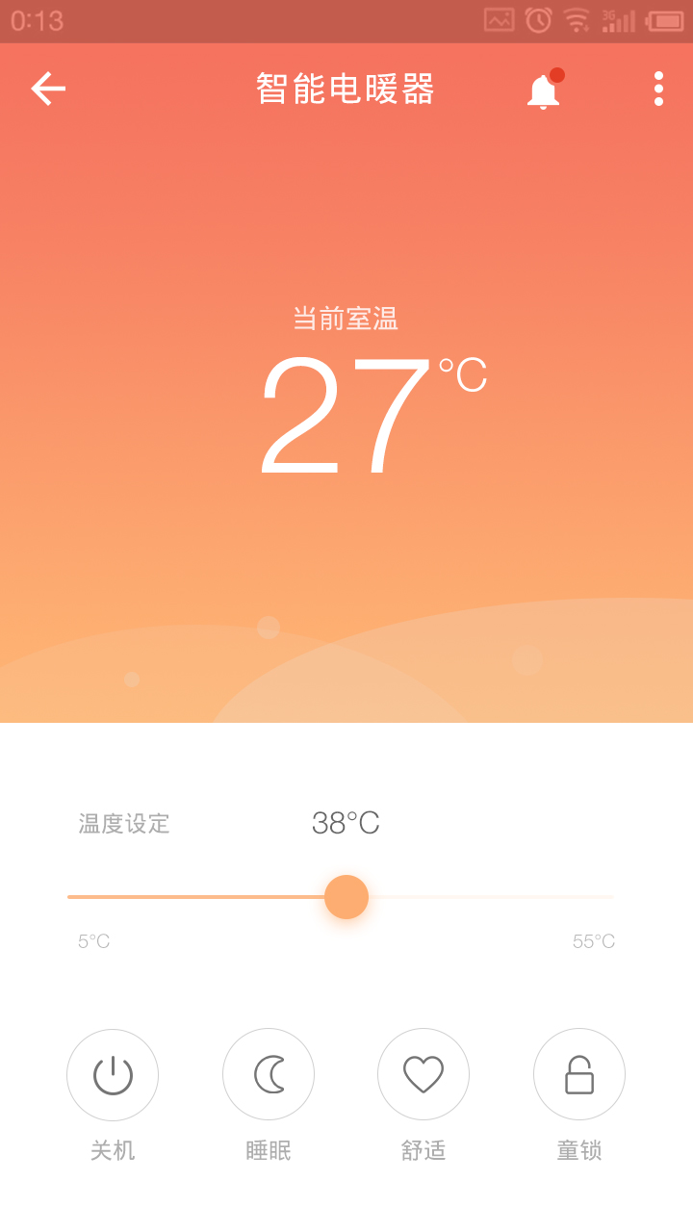
720px
第一章
页面架构
顶部导航栏
1.1 规范总述（半屏版）：
该规范尺寸设计（720x1280）
半屏界面顶部导航与显示区域采用通栏设计，纯色或渐变色为背景。
背景颜色可根据产品特性进行选择，或依据颜色规范选择。
整体布局规范从上至下依次为：顶部导航栏、状态显示区
功能控制区。
状态显示区
1280px
整体布局样式如左图所示：
功能控制区

Slide 5
第一章
页面架构
1
2
3
4
1.2 顶部导航
顶部导航栏由三个内容组成：
顶部导航栏
1. 返回按钮：点击后返回前一页。
2. 标题：显示当前设备的名称，由厂商在后台自定义。
字号：36px 颜色：＃ffffff
3. 设备消息按钮：点击进入设备消息页面。
3. menu按钮：点击展开设置功能菜单，如分享、共享给家人等。
京东智能NSNG ＃非智能 不产品＃

Slide 6
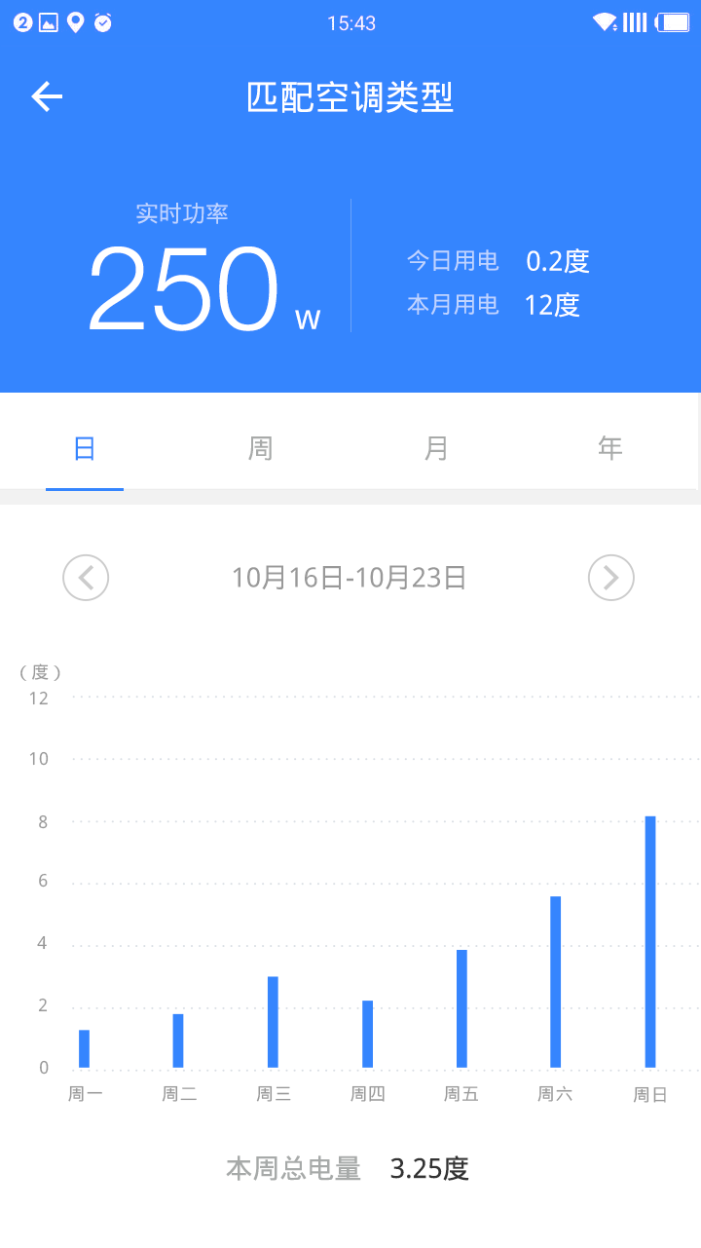
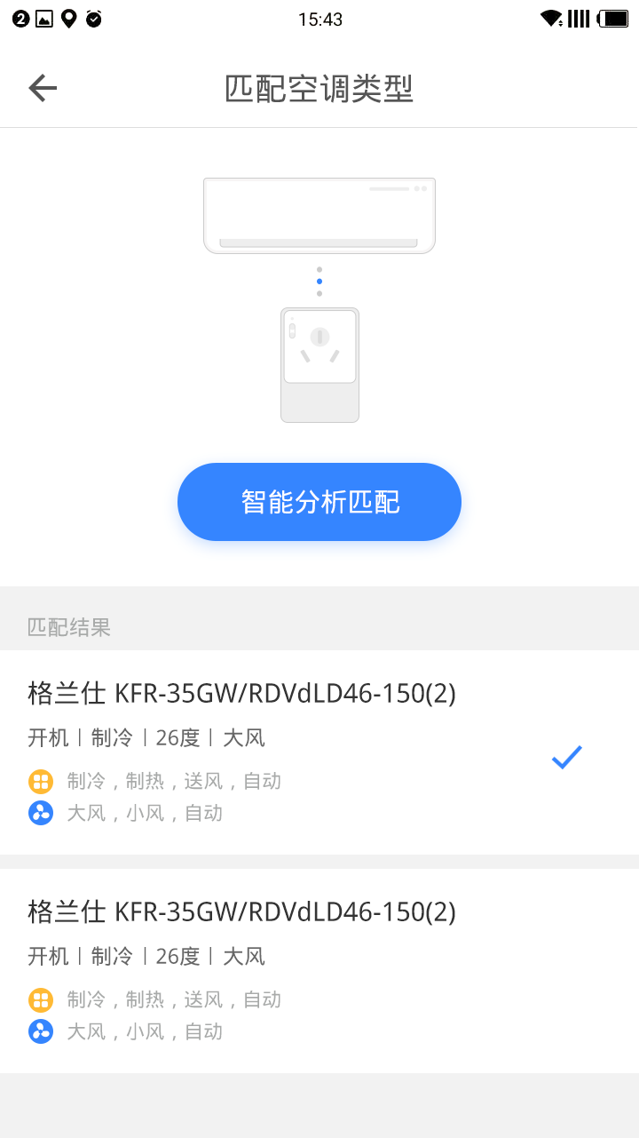
第一章
页面架构
1.2.1 顶部导航（二级页面）
二级页面顶部导航示例：
1. 返回按钮：点击后返回前一页。

Slide 7
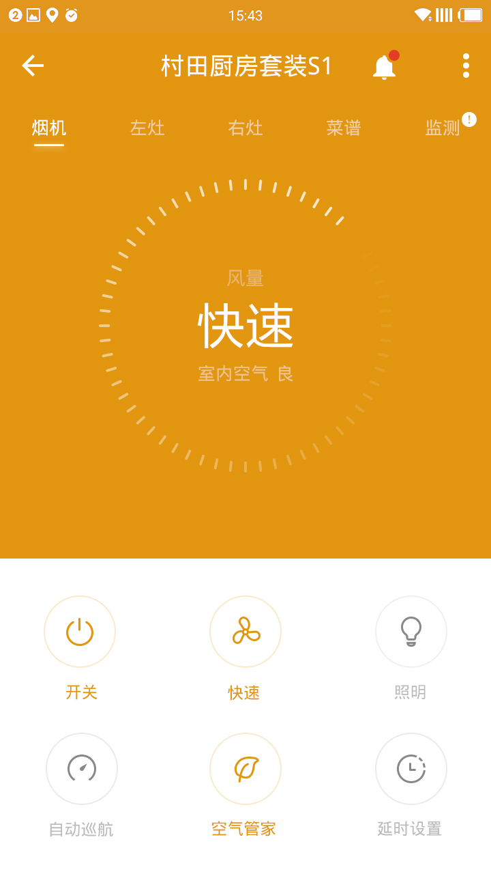
第一章
页面架构
分段式导航
1.3分段式导航Tab
点击或左右滑动切换不同的界面视图

Slide 8
第一章
页面架构
2.1 状态显示区
状态显示区主要呈现设备当前的运行状态（即不可控参数，由设备检测或反馈的参数）让用户能一眼就直观的获取到设备运行信息。状态显示区主要由主要信息和次要信息构成，主、次要信息的显示层级关系，由产品的性质决定。
状态显示区
主要信息
次要信息
如右图：智能空调宝的主要信息为当前空调温度，
次要信息为室温、功率及今日耗电。

Slide 9
第一章
页面架构
2.2 控制区
功能控制区用于放置设备的控制功能，如总开关、设置温度、切换模式等。功能控制区采用卡片方式进行布局。
功能控制区，总开关放在第一位，其余功能顺序，可根据产品不同的主次功能进行排序。
如右图：取暖器的控制区功能根据取暖器各功能的实际使用优先级进行排序。
滑动杆
控制区
功能开关

Slide 10
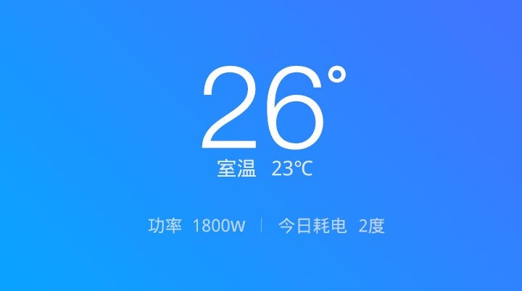
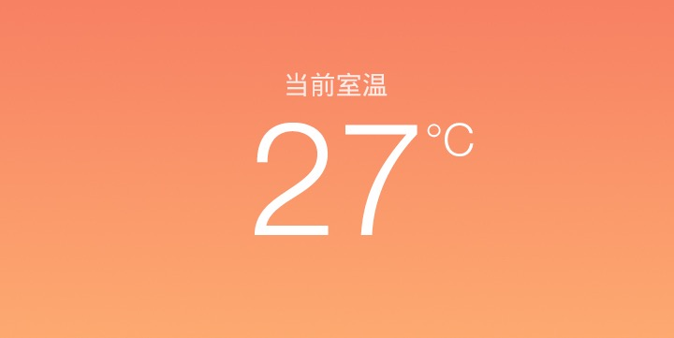
第二章
显示区控件
字号：160px 颜色：#ffffff
字体：Helvetica Neue Light
1.1 主要参数
状态显示区主要呈现设备当前的运行状态，让用户能一眼就直观的获取到设备运行信息。状态显示区的主次要信息由厂商斟酌确定。
状态显示区根据不同产品会有不同的状态信息以及特殊状态显示。
字号：28px 颜色：#ffffff 70%透明
字号：160px 颜色：#ffffff
字体：Helvetica Neue Light

Slide 11
第二章
1.显示区控件
1.2 次要参数
状态显示区主要呈现设备当前的运行状态，让用户能一眼就直观的获取到设备运行信息。状态显示区的主次要信息由厂商斟酌确定。
状态显示区中，因为设备的不同，所以会出现除了有主要信息外，还有设备的次要信息，主要信息与次要信息都是在状态显示区中。
字号：28px 颜色：#ffffff 80%透明
字号：24px 颜色：#ffffff 60%透明

Slide 12
第二章
1.显示区控件
1.3 异常情况
离线
故障
异常情况下，设备操控区覆盖不可操作透明蒙版。
童锁
可在状态展示区展示。加童锁时，设备操控区覆盖不可操作透明蒙版。

Slide 13
第二章
1.显示区控件
1.4 辅助图形规范建议
辅助图形用于状态显示区，为了衬托界面的美观，辅助图形的设计为轻量级，在界面中不可以太抢主要的信息内容，只是用于衬托信息儿存在的图形样式。
辅助图形的设计方法可依照产品特性来进行设计，具体情况可参考右图。

Slide 14
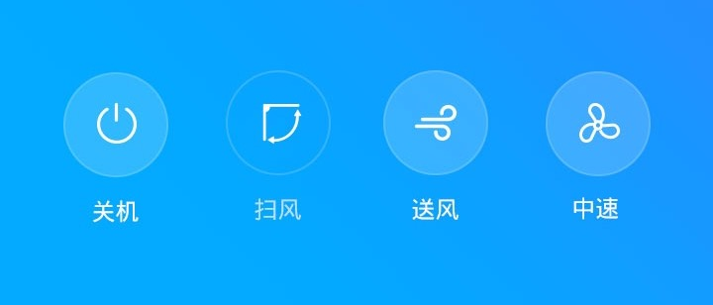
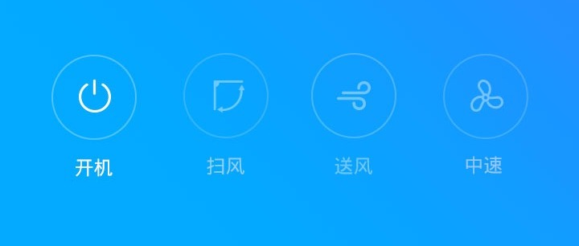
第二章
2.控制区控件
电源开关（设备开启）
106x106px
图标 颜色：＃ffffff
圆填充 颜色：#ffffff 透明20%
圆描边 颜色：＃ffffff 透明30%
2.1 开关类型（1）
该规范中，主要的开关类型分为2种：
字号：24px 颜色：#ffffff
1.电源开关；用于开启设备的全局性开关。
2.功能开关；用于开启某些功能的功能性开关。
电源开关（设备关闭）
纯色和渐变色背景下，电源开关和功能开关为同一种视觉形式
106x106px
图标 颜色：＃ffffff
圆填充 无
圆描边 颜色：＃ffffff 透明30%

Slide 15
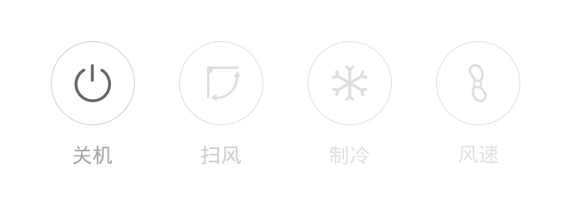
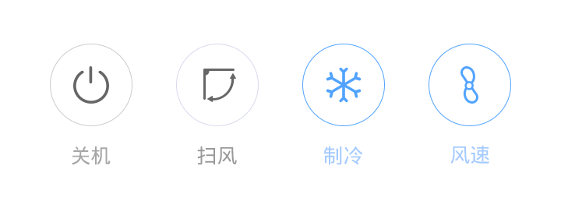
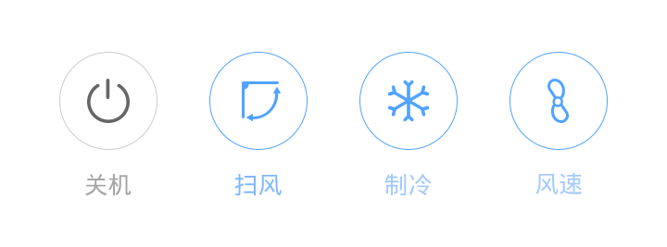

第二章
2.控制区控件
电源开关（设备开启）
电源开关（设备关闭）
106x106px
图标 颜色：＃666666
描边 颜色：＃dddddd
字号：24px 颜色：#999999
字号：24px 颜色：#999999
2.1 开关类型（2）
功能开关（功能关闭）
该规范中，主要的开关类型分为2种：
106x106px
图标 颜色：＃666666
描边 颜色：＃dddddd
1.电源开关；用于开启设备的全局性开关。
2.功能开关；用于开启某些功能的功能性开关。
字号：24px 颜色：#999999
开关颜色可根据产品特征进行选择
字号：24px 颜色：#ffffff
背景颜色根据产品特征进行选择
字号：24px 颜色：#666666
描边粗细为1px 颜色：＃dddddd

Slide 16
第二章
2.控制区控件
该规范中，主要的模式切换类型分为两种模式： 模式轮换、多模式选择。
3.1模式切换
模式轮换：当功能性按钮为同一功能小于3种不同模式切换时，用此模式轮换。

Slide 17
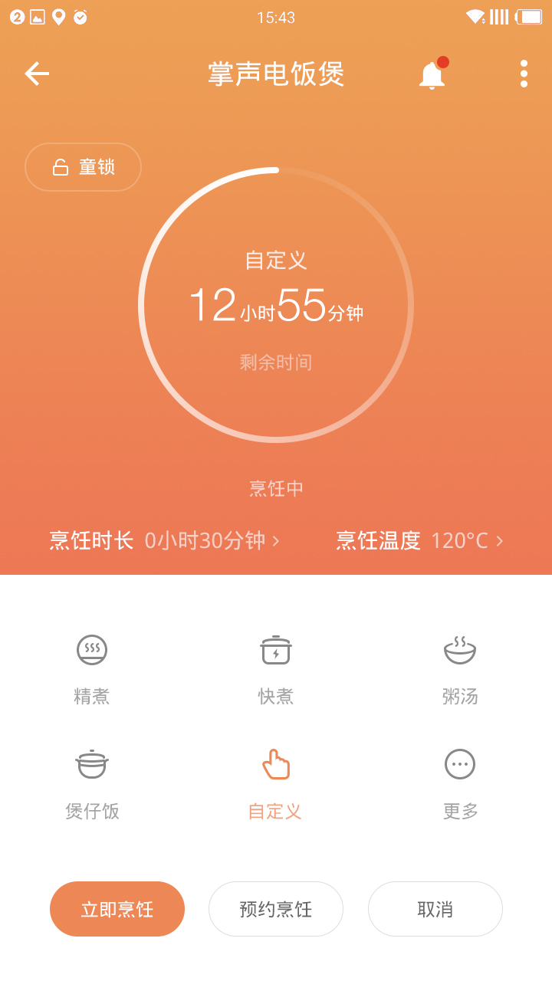
第二章
2.控制区控件
该规范中，主要的模式切换类型分为两种模式： 模式轮换、多模式选择。
3.2多模式选择
多模式选择：
（1）设备界面上的功能按钮多模式选择；
（2）点击设备界面上的功能按钮弹出多模式选择弹框；

Slide 18
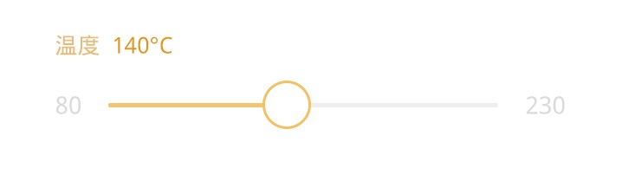
第二章
2.控制区控件
4. 滑动杆
滑块控件可以在连续或间断的区间内滑动锚点来选择一个合适的数值。区间最小值放在左边，最大值放在右边。滑动条两端以相应地图标或数值反应参数调节的区间。这种交互特性使得它在设置诸如音量、亮度、色彩饱和度、火力、档位等需要反映强度等级的选项时成为一种极好的选择。
京东智能NSNG ＃非智能 不产品＃

Slide 19
第二章
2.控制区控件
5. 日期时间选择控件
京东智能NSNG ＃非智能 不产品＃

Slide 20
第二章
2.控制区控件
6. 步进器控件
1. 步进器可以以常数为幅度来增减。
2. 两段控件，其中一段默认显示减号，另一端默认显示加号。
3. 需要对数值进行小幅度调整时，可以使用步进器
当需要大幅度调整数值的时候， 不要使用步进器。
设备界面适用于温度、档位、火力、次数等的调节。
京东智能NSNG ＃非智能 不产品＃

Slide 21
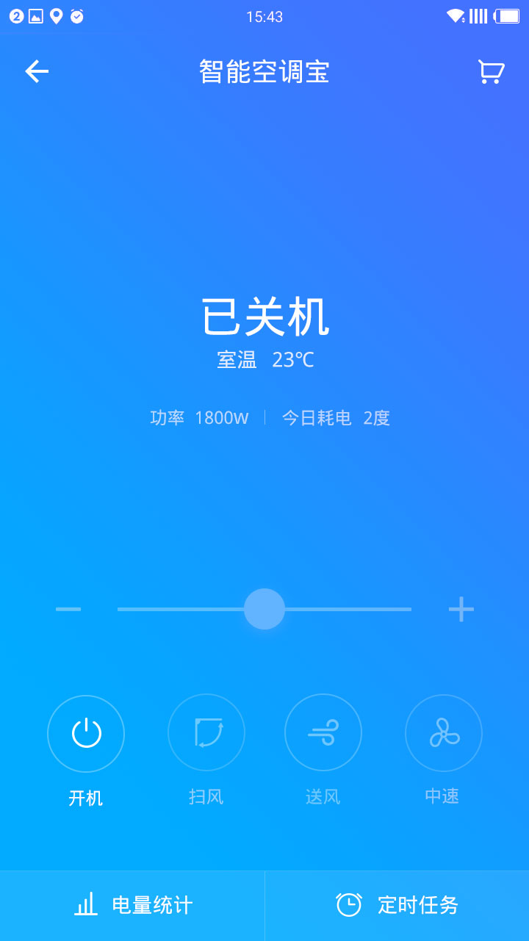
第三章
经典案例
智能空调宝
京东智能NSNG ＃非智能 不产品＃

Slide 22
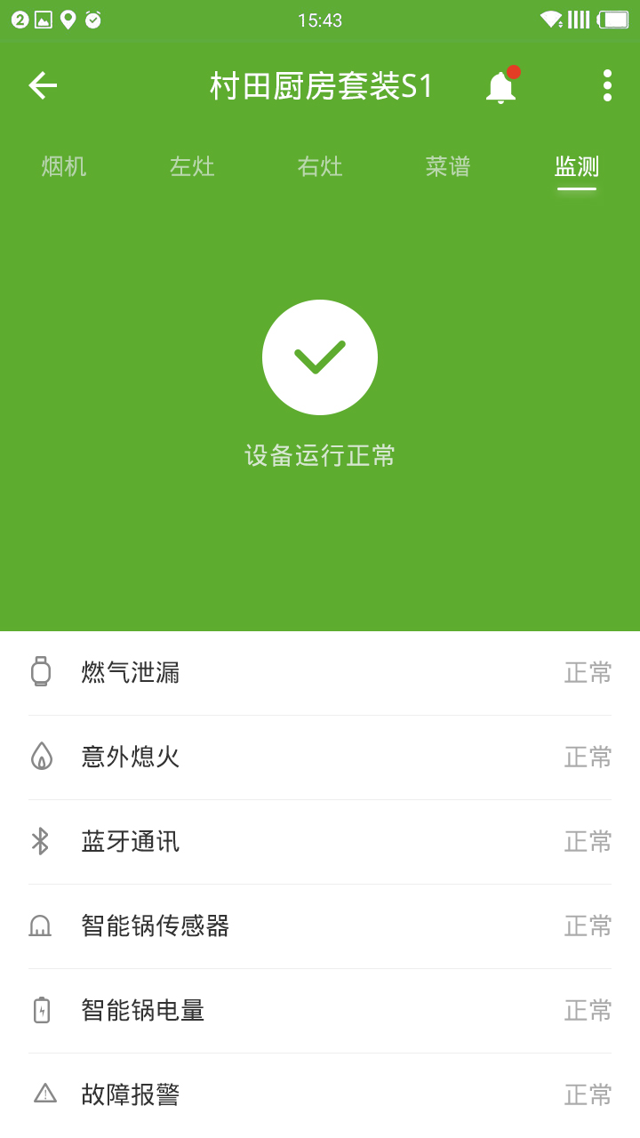
第三章
经典案例
厨房套装
京东智能NSNG ＃非智能 不产品＃

Slide 23
第三章
经典案例
电饭煲
京东智能NSNG ＃非智能 不产品＃

Slide 24
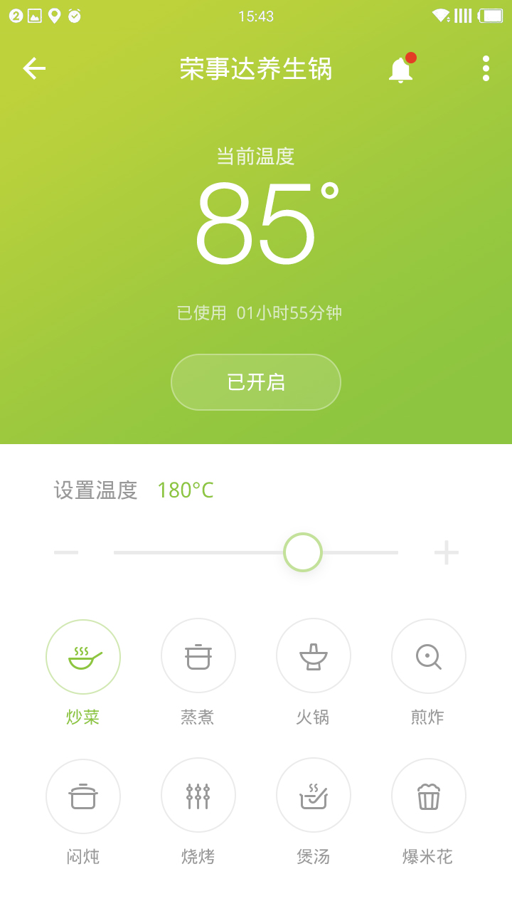
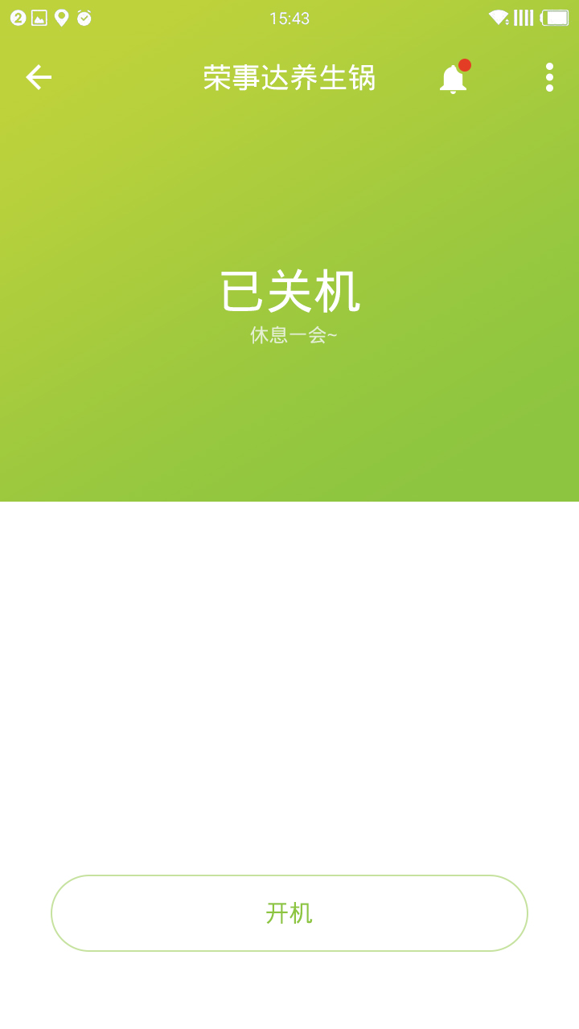
第三章
经典案例
养生锅
京东智能NSNG ＃非智能 不产品＃

